Slide 1
▶ YouTube トレンド ランキング
2026年06月07日 · 急上昇 TOP 10 発表

Slide 2

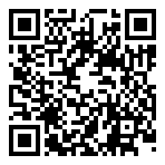
#10
【MUSIC AWARDS JAPAN 2026】HANA / Burning Flower, ROSE, Blue Jeans -『BMSG FES'25』 Live Performance-
📺 HANA official
👁 179,829 👍 11,889 💬 501
⏱ 9:05 · 📅 公開7時間前
https://www.youtube.com/watch?v=lw7ZNpLTdN4
💡 公開7時間で急上昇入り！ 10万再生突破の話題作 いいね率6.6%と視聴者の支持が非常に高い

Slide 3

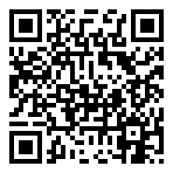
#9
スプラ3初めての加藤純一、スプラキッズの洗礼を受ける【2026/06/06】
📺 加藤純一切り抜き集
👁 110,094 👍 1,370 💬 423
⏱ 23:41 · 📅 公開0時間前
https://www.youtube.com/watch?v=pxIoUN16IrY
💡 公開0時間で急上昇入り！ 10万再生突破の話題作

Slide 4

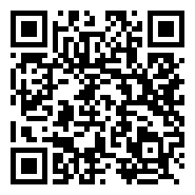
#8
Stellar Blade: Blood Rain - Official Reveal Trailer | IGN Summer of Gaming
📺 IGN
👁 946,485 👍 55,944 💬 5,631 📈+131.3%
⏱ 3:31 · 📅 公開22時間前
https://www.youtube.com/watch?v=4aVoaSixc0E
💡 公開22時間で急上昇入り！ 50万再生の注目コンテンツ 前日比+131.3%と急拡散中

Slide 5

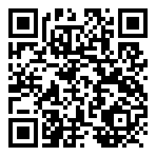
#7
M!LK - M!LK ARENA TOUR 2025-2026 "SMILE POP!" (MUSIC AWARDS JAPAN 2026)
📺 M!LK
👁 597,954 👍 48,747 💬 3,103 📈+38.5%
⏱ 21:40 · 📅 公開32時間前
https://www.youtube.com/watch?v=HG2cf7JJ-yI
💡 公開1日で急上昇 50万再生の注目コンテンツ 前日比+38.5%で着実に成長

Slide 6

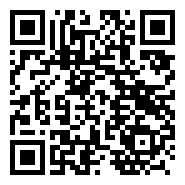
#6
『モンスターハンターワイルズ：アセンダンス』アナウンストレーラー
📺 CapcomChannel
👁 484,023 👍 15,691 💬 0 📈+104.7%
⏱ 2:01 · 📅 公開22時間前
https://www.youtube.com/watch?v=9zf8aiRO9Cc
💡 公開22時間で急上昇入り！ 10万再生突破の話題作 前日比+104.7%と急拡散中

Slide 7

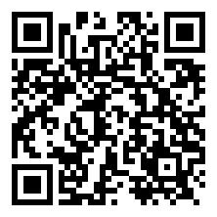
#5
主題歌はAdo「モンストロ」｜映画『ブル―ロック』予告②【8月7日(金)公開】
📺 映画『ブルーロック』チャンネル
👁 439,708 👍 15,339 💬 782 📈+35.8%
⏱ 1:31 · 📅 公開49時間前
https://www.youtube.com/watch?v=7z-mf3a4X2E
💡 公開2日で急上昇 10万再生突破の話題作 前日比+35.8%で着実に成長

Slide 8

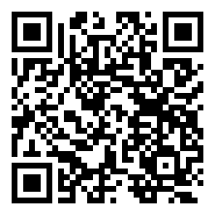
#4
モニタリング / DECO*27【加賀美ハヤト Cover】
📺 加賀美 ハヤト/Hayato Kagami
👁 351,606 👍 43,047 💬 2,410
⏱ 3:02 · 📅 公開11時間前
https://www.youtube.com/watch?v=Xi7fQG5mpFk
💡 公開11時間で急上昇入り！ 10万再生突破の話題作 いいね率12.2%と視聴者の支持が非常に高い

Slide 9

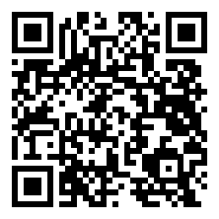
#3
【日本語実況】Blink Respawn- Day2「CAPCOM Pro Tour 2026 Premier」
📺 Capcom Fighters JP
👁 539,372 👍 3,148 💬 4
⏱ 11:11:24 · 📅 公開-4時間前
https://www.youtube.com/watch?v=TWQmQjcZ8iQ
💡 公開-4時間で急上昇入り！ 50万再生の注目コンテンツ

Slide 10

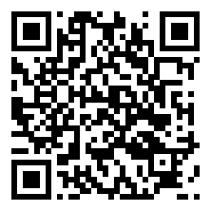
#2
『BIOHAZARD RE:Veronica』 Announcement Trailer
📺 BIOHAZARD
👁 809,253 👍 23,216 💬 0 📈+159.2%
⏱ 4:00 · 📅 公開21時間前
https://www.youtube.com/watch?v=mhzX_E5O7O0
💡 公開21時間で急上昇入り！ 50万再生の注目コンテンツ 前日比+159.2%と急拡散中

Slide 11

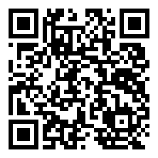
🏆 NO. 1 🏆
Snow Man 'Miss Brand-New Friday Night' Live Performance…
👁 664,154 👍 67,958 💬 2,689 ⏱ 4:22 📅 公開13時間前
💡 公開13時間で急上昇入り！ 50万再生の注目コンテンツ いいね率10.2%と視聴者の支持が非常に高い
https://www.youtube.com/watch?v=YVv3XZFLSOA

Slide 12





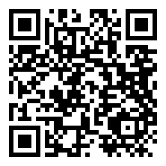

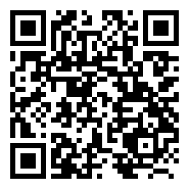


🎬 エンタメ 人気動画 TOP 5
#1
いや勝つんかいw #おもしろ #エンタメ #ネタ #バズれ #shorts
📺 やっさん2 👁 19,150,680 👍 158,030 ⏱ 0:10 📅 2025-08-09
https://www.youtube.com/watch?v=fBQOV3jiST0
#2
無反応挑戦 w#おもしろ＃おもしろ動画＃エンタメ#お笑い#バラエティ#テレビ#バズれ…
📺 ネタ秒 👁 14,609,688 👍 41,759 ⏱ 0:17 📅 2025-09-26
https://www.youtube.com/watch?v=9nXbYZL8V9E
#3
クビの真相は？【GOKKO】【ごっこ倶楽部】【企業研究】【エンタメ業界】【IT業界】…
📺 ごっこ倶楽部のウラ垢 - STUDIO GOKKO - 👁 12,781,367 👍 170,522 ⏱ 1:28 📅 2025-04-14
https://www.youtube.com/watch?v=i5TSvrhVH94
#4
狩野英孝のマイクラ実況が面白いwww#エンタメ #マイクラ #狩野英孝
📺 はるえもん 👁 11,718,418 👍 185,807 ⏱ 1:33 📅 2025-07-05
https://www.youtube.com/watch?v=21eblauBPy8
#5
ネプリーグ放送事故w #おもしろ #面白い #テレビ #エンタメ #お笑い #芸人 …
📺 やっさん2 👁 11,495,914 👍 132,646 ⏱ 0:18 📅 2025-11-01
https://www.youtube.com/watch?v=fGaa5iluMIQ

Slide 13

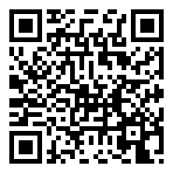

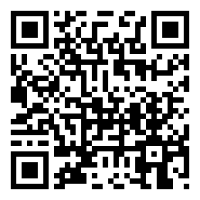






🎮 ゲーム 人気動画 TOP 5
#1
金に触れたら死ぬ #shorts #minecraft
📺 ヒロたまゲームズ 👁 80,426,338 👍 1,753,530 ⏱ 0:46 📅 2025-04-24
https://www.youtube.com/watch?v=6uuRH_iMBT4
#2
たくさん食べてすくすく育つ！【MOD紹介】
📺 ウッドリィ 👁 24,861,186 👍 378,771 ⏱ 0:37 📅 2024-09-30
https://www.youtube.com/watch?v=DuEKgK2B2p8
#3
感動のダブルスイカ‼️ #スイカゲーム #ゲーム実況 #サワヤンゲームズ
📺 にこみチャンネル 👁 20,448,717 👍 362,439 ⏱ 0:59 📅 2023-12-22
https://www.youtube.com/watch?v=mhCy0IgobIw
#4
全部ひっかかる人【しょぼんのアクション3D】 #ゲーム実況
📺 タン 👁 19,800,048 👍 389,712 ⏱ 1:00 📅 2023-09-28
https://www.youtube.com/watch?v=XGbduoPa_-0
#5
見たことの無い落ち方をする配信者#葉 #ゲーム実況 #切り抜き #onlyup
📺 葉ちゅべ 👁 19,029,475 👍 360,285 ⏱ 0:38 📅 2023-07-07
https://www.youtube.com/watch?v=0cjKg-Z3xak

Slide 14



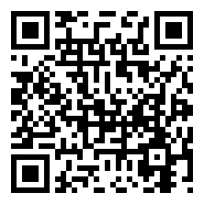



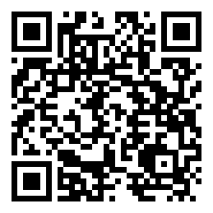

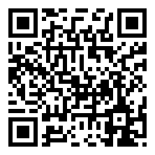
✨ アニメ 人気動画 TOP 5
#1
アイナ・ジ・エンド / 革命道中 - On The Way × TVアニメ『ダンダダ…
📺 アイナ・ジ・エンド Official 👁 44,194,537 👍 187,557 ⏱ 3:22 📅 2025-08-20
https://www.youtube.com/watch?v=ScWlFcYn_FI
#2
2017 乗り物 人気動画まとめ★赤ちゃん・子供向けアニメ★はたらくくるま いっぱい…
📺 ノッカーナアニメーション nokkana animation 👁 41,375,299 👍 36,390 ⏱ 20:48 📅 2017-12-29
https://www.youtube.com/watch?v=9AIwtVPWzAE
#3
TVアニメ『呪術廻戦』第3期「死滅回游 前編」ノンクレジットOPムービー／OPテーマ…
📺 TOHO animation チャンネル 👁 35,979,634 👍 522,400 ⏱ 1:31 📅 2026-01-09
https://www.youtube.com/watch?v=Xr032EhUDPw
#4
TVアニメ『ダンダダン』HAYASii「Hunting Soul」【lyric vi…
📺 MBS animation 公式チャンネル 👁 31,959,883 👍 457,420 ⏱ 4:04 📅 2025-08-08
https://www.youtube.com/watch?v=XoodunTw0kw
#5
夢をかなえてドラえもん
📺 mao - Topic 👁 27,491,360 👍 91,136 ⏱ 4:09 📅 2018-07-11
https://www.youtube.com/watch?v=T9R-NPhRi1M

Slide 15



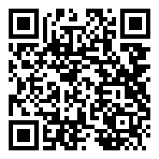



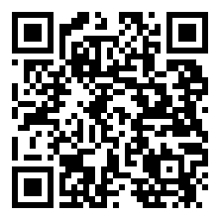


🍿 映画 人気動画 TOP 5
#1
歌舞伎町タワーの日本一高い映画館「109シネマズプレミアム新宿」を正直レビュー！
📺 正直レビュー 🍰🍛 👁 6,807,678 👍 119,521 ⏱ 1:00 📅 2025-03-15
https://www.youtube.com/watch?v=2a1YM7MCXng
#2
人食い村に赴任した新入巡査、衝撃的な素材と演出、面白さで世界で大好評！隠れた秀作日本…
📺 映画少女 👁 6,122,243 👍 28,418 ⏱ 18:03 📅 2024-04-04
https://www.youtube.com/watch?v=Qut46hqaMvw
#3
市川團十郎が語る映画「国宝」の率直な感想と歌舞伎への想い
📺 KABUKU. / 市川團十郎。 👁 3,503,832 👍 45,179 ⏱ 17:48 📅 2025-07-12
https://www.youtube.com/watch?v=OhHzzl4Z6qU
#4
名作映画を見た感想を嘘ついてる奴は誰だ！映画人狼バトル開始！
📺 東海オンエア 👁 3,371,967 👍 29,992 ⏱ 34:45 📅 2024-09-26
https://www.youtube.com/watch?v=KWYewgdSAOI
#5
ディズニー１００周年のゴミ『ウィッシュ』レビュー
📺 ホッカイロレン 👁 3,313,376 👍 43,617 ⏱ 12:56 📅 2023-12-19
https://www.youtube.com/watch?v=HQDUEU-Zhyc

